Slide 1
Содержание коррекционной работы в условиях реализации ФГОС в детском саду

Slide 2
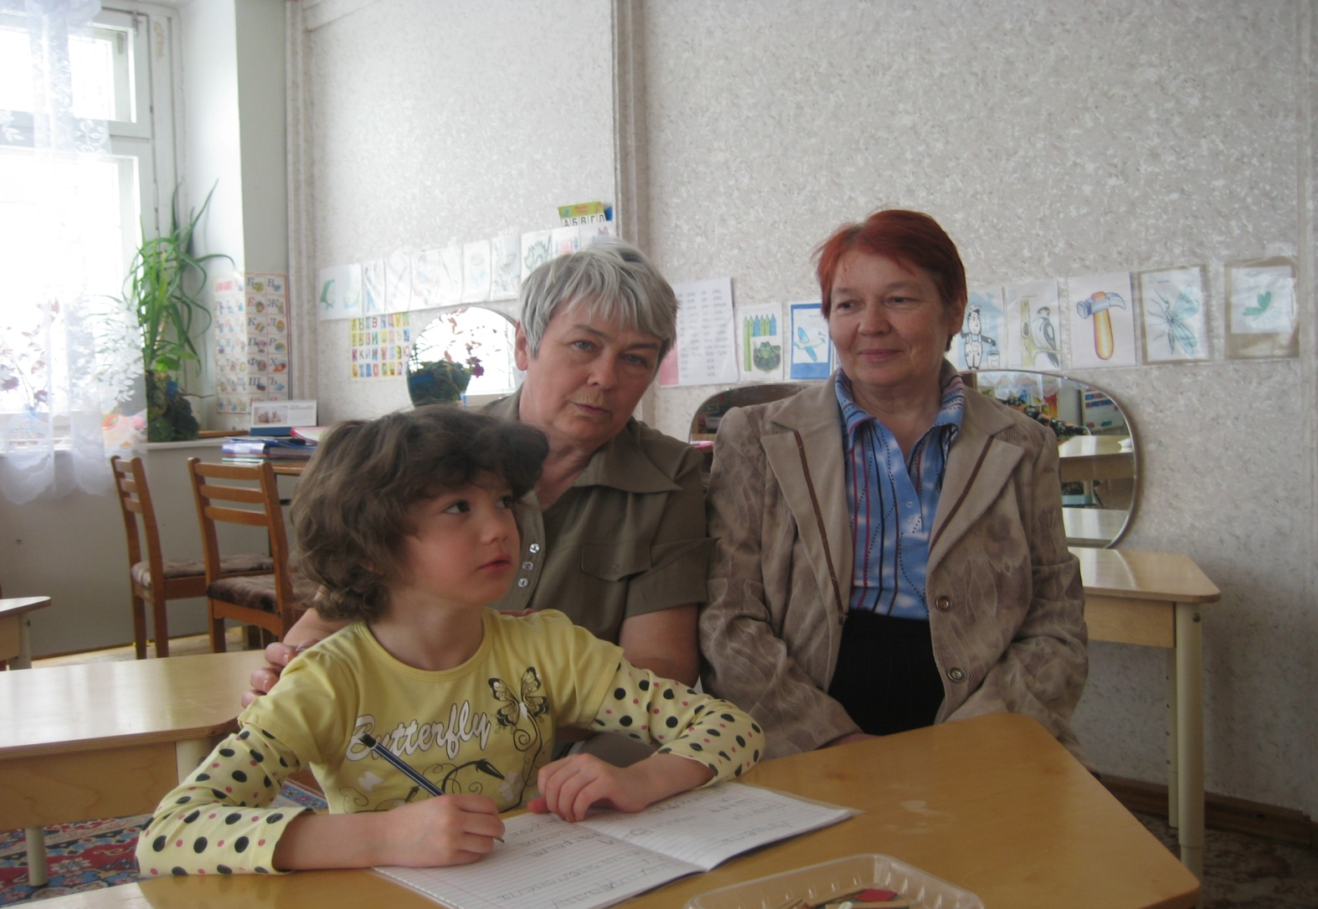

Slide 3
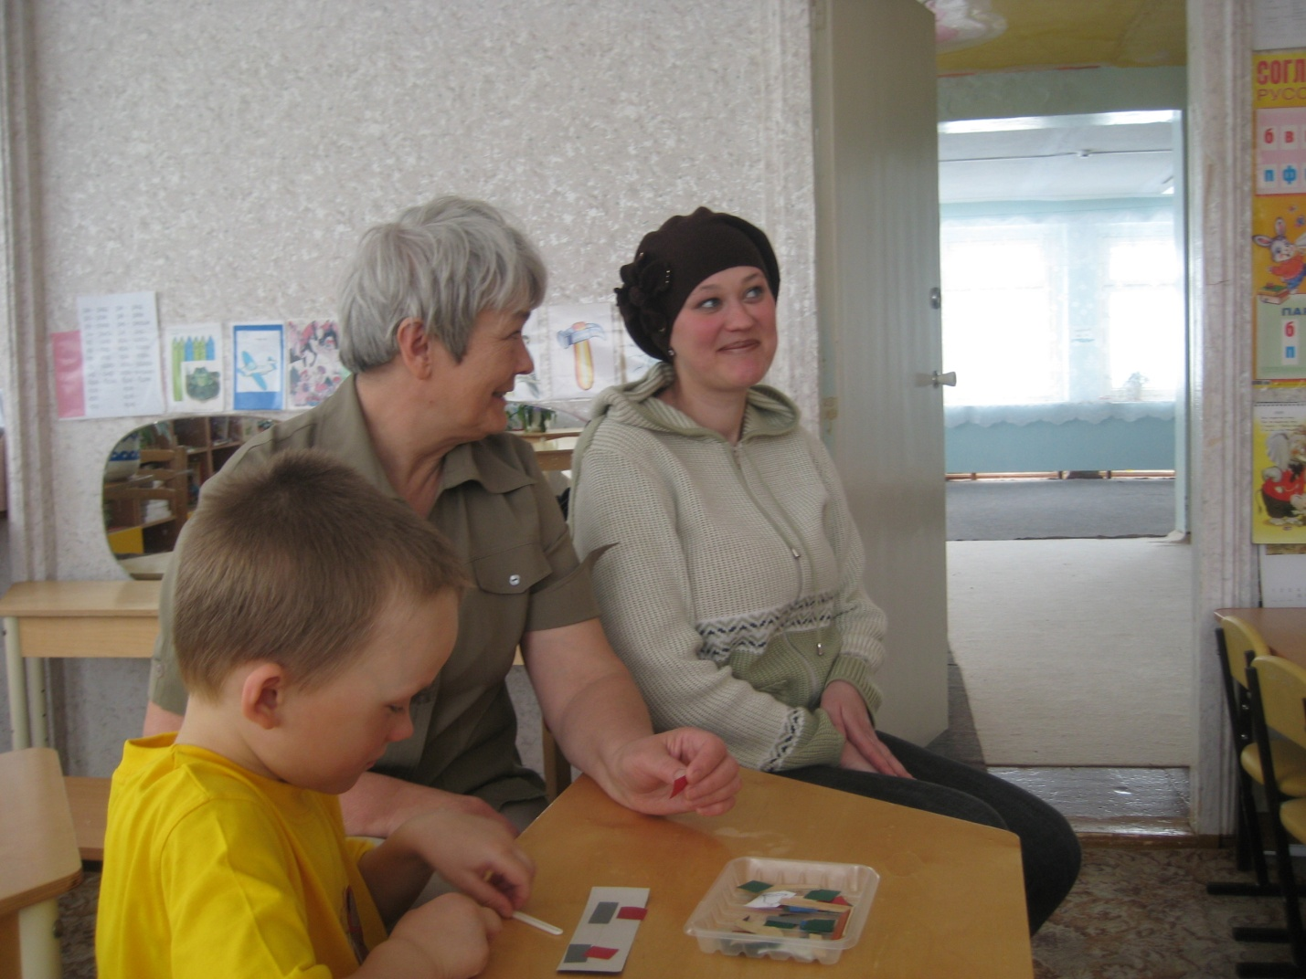

Slide 4
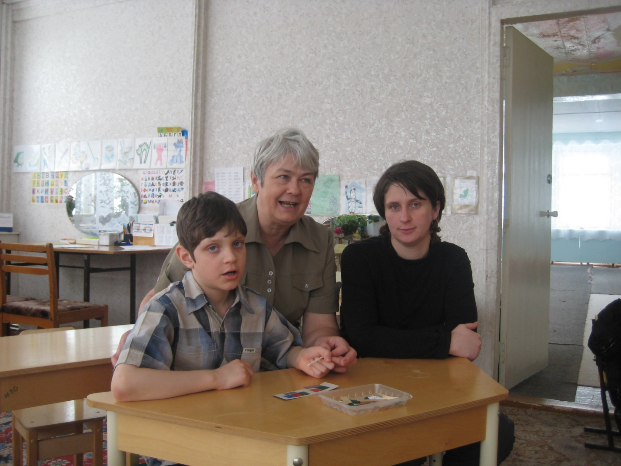

Slide 5
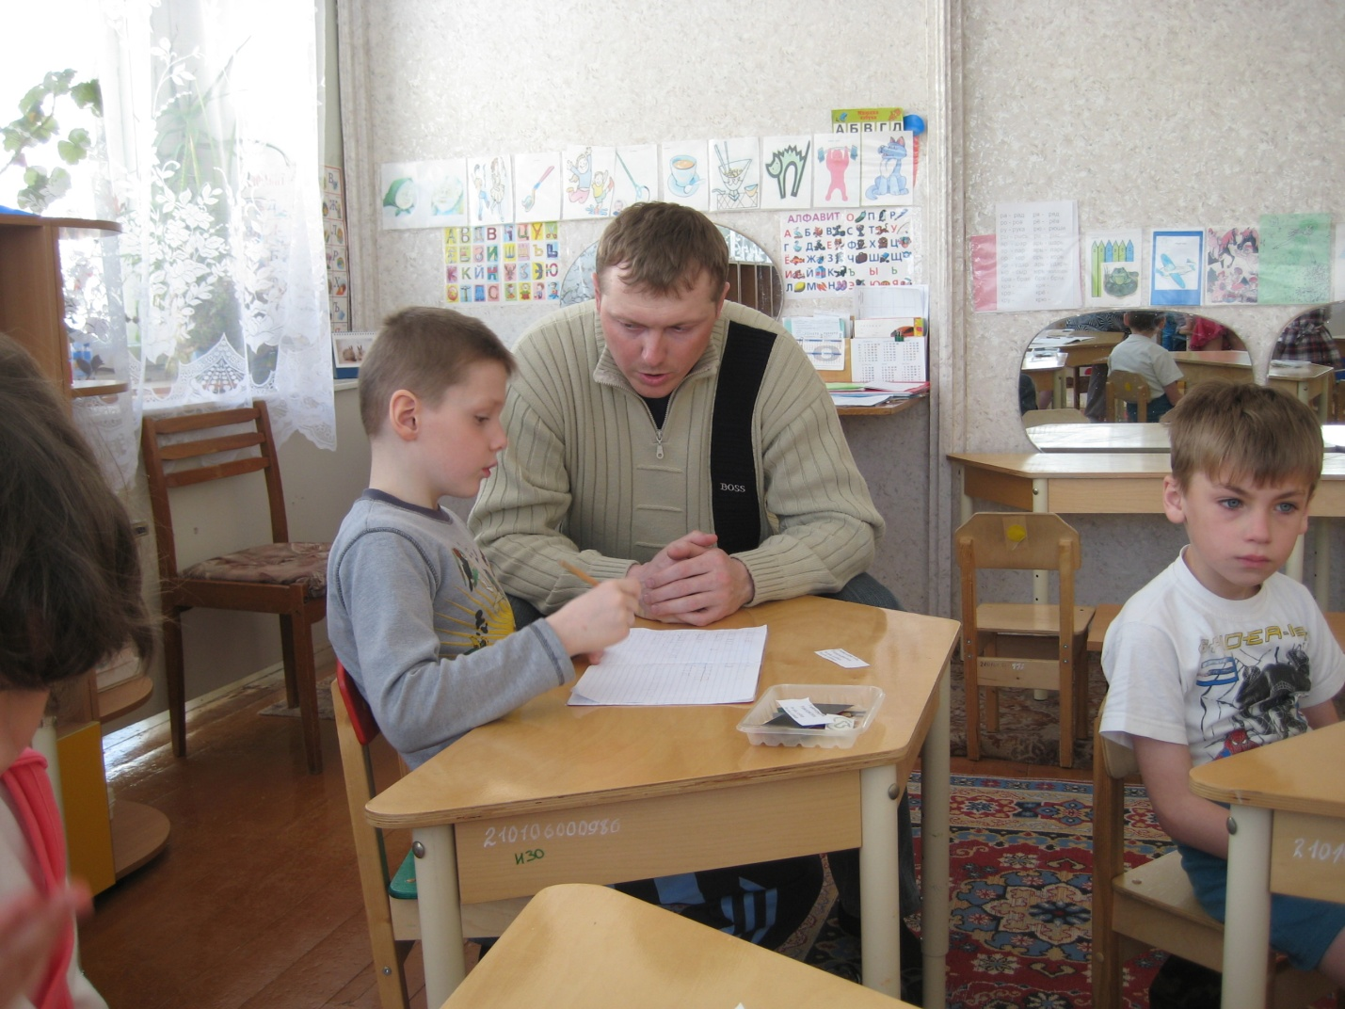

Slide 6
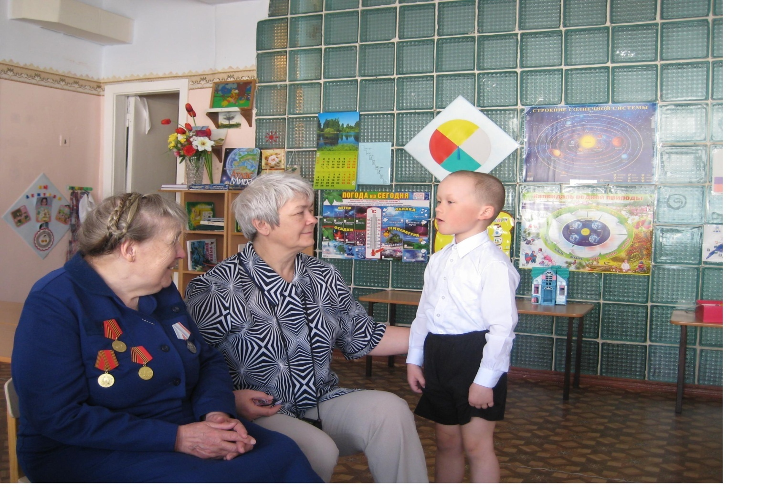

Slide 7
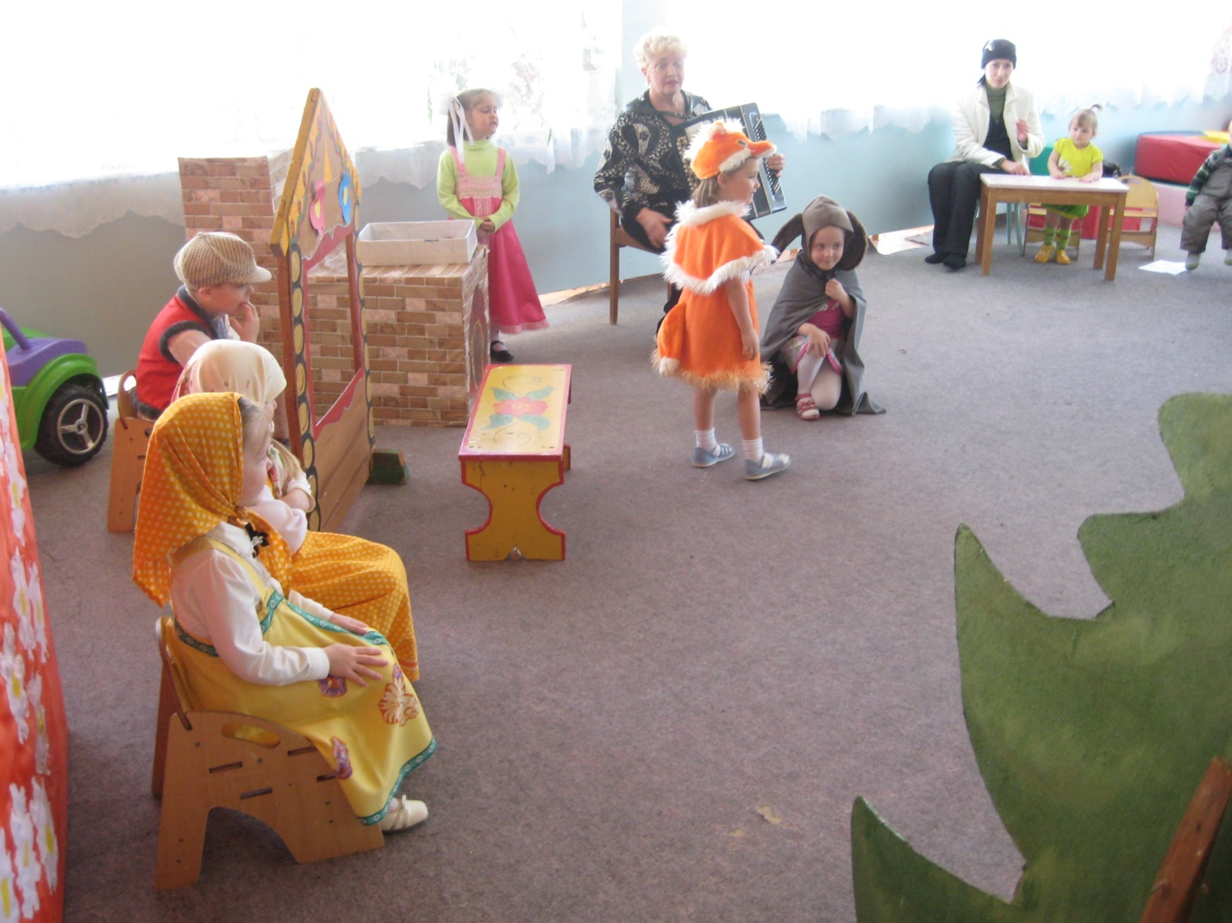

Slide 8
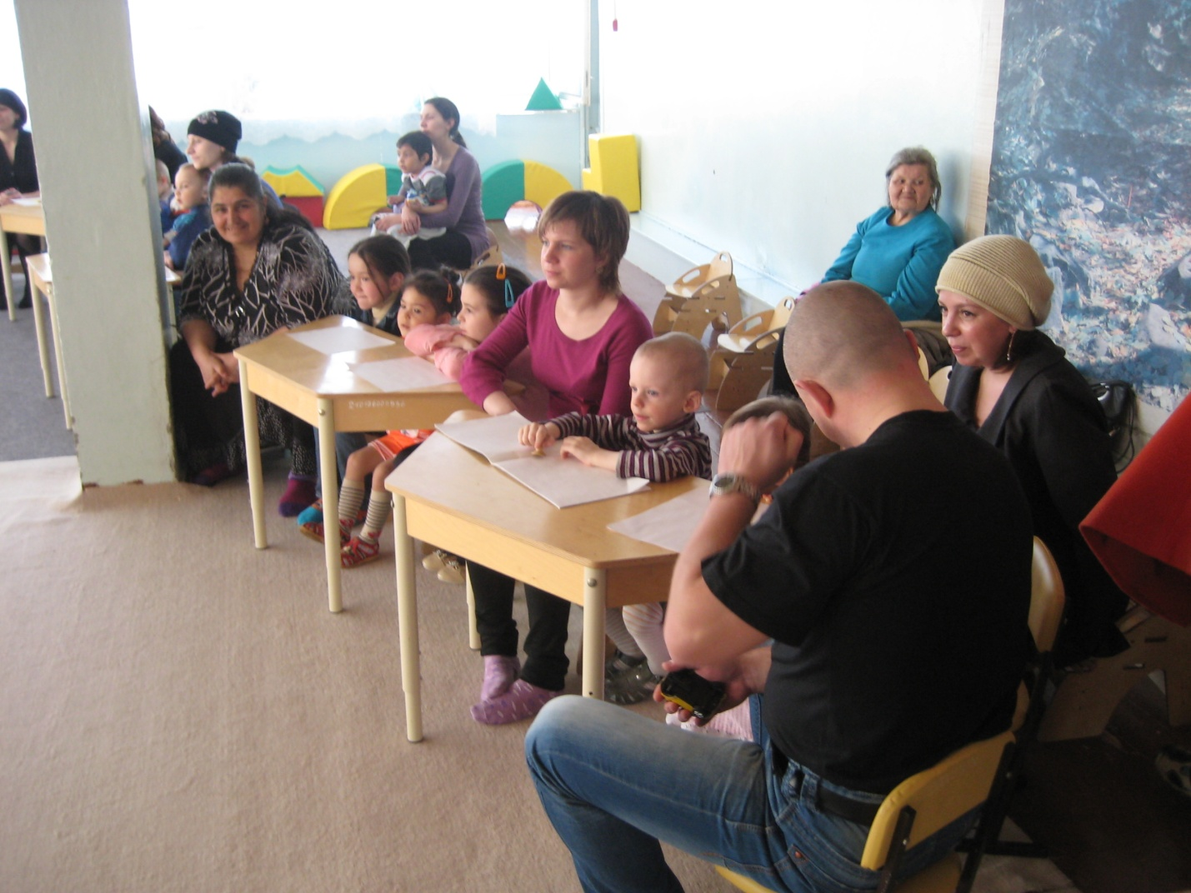

Slide 9
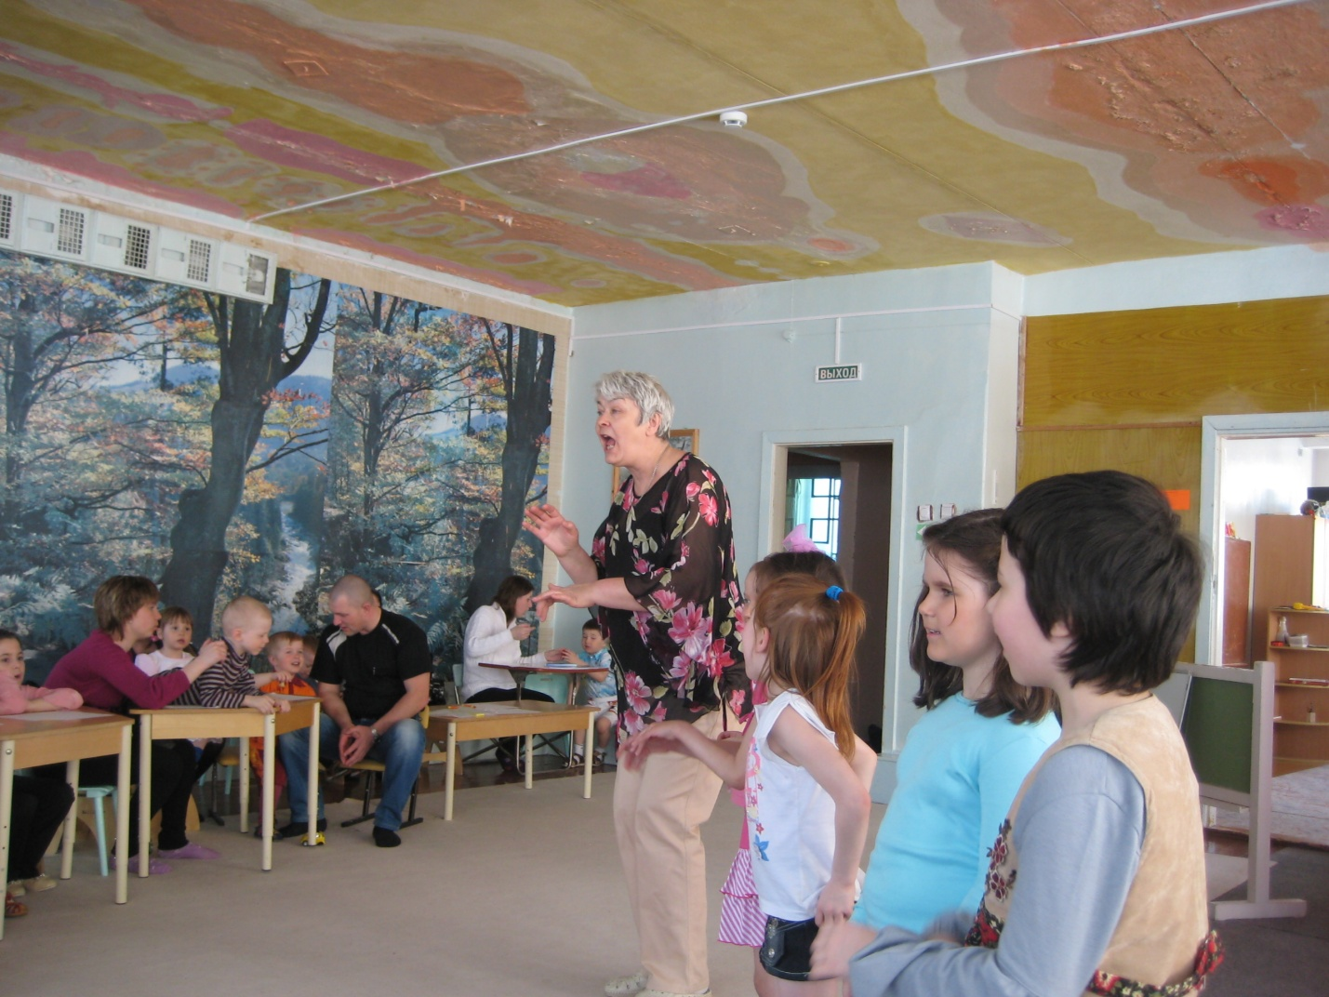

Slide 10
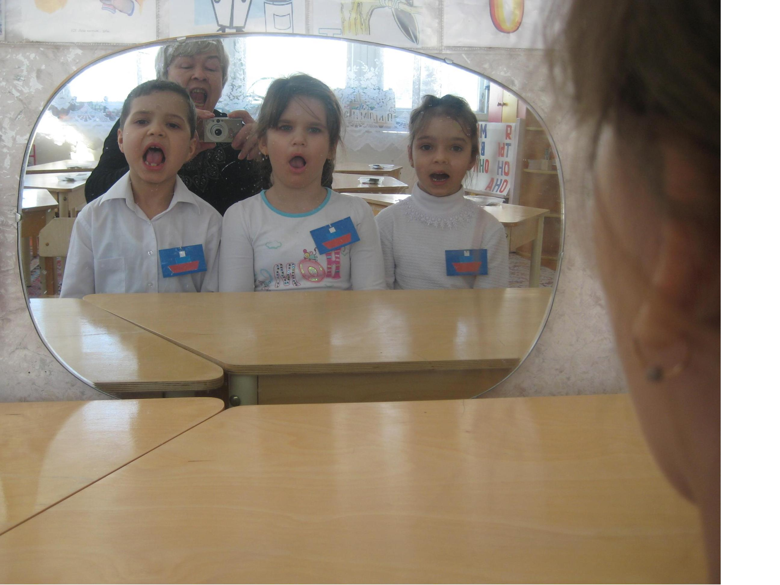

Slide 11
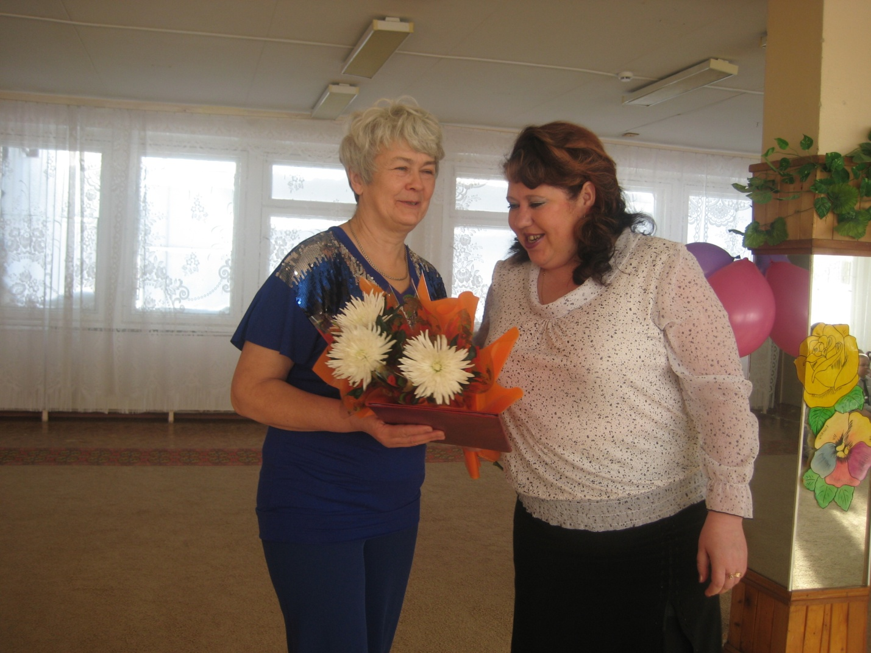

Slide 12
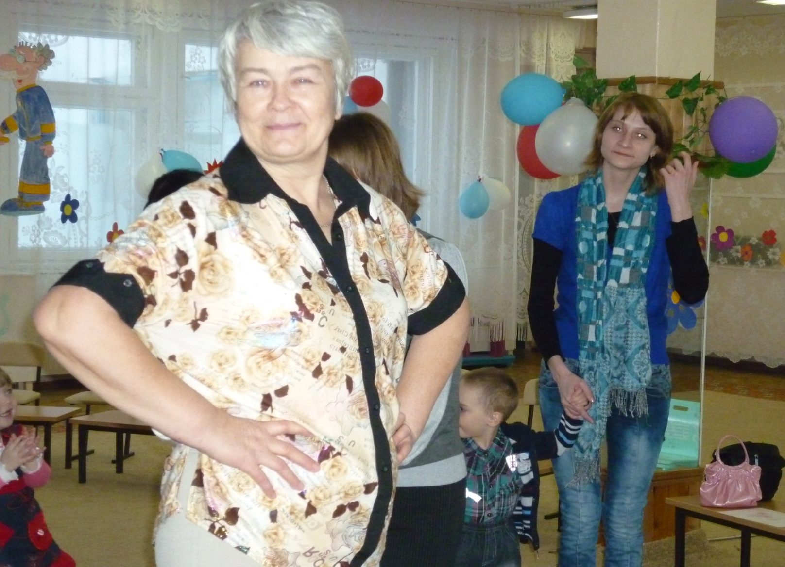

Slide 13
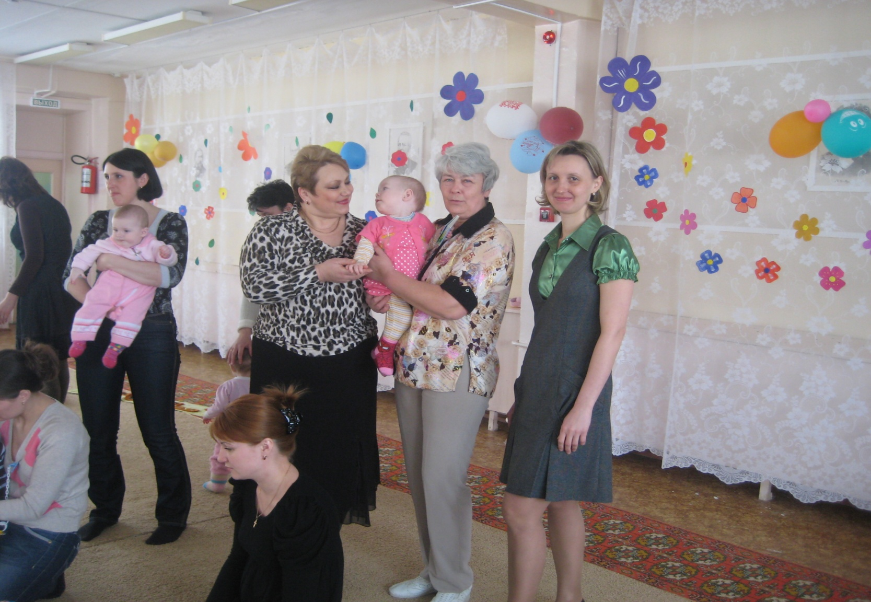

Slide 15
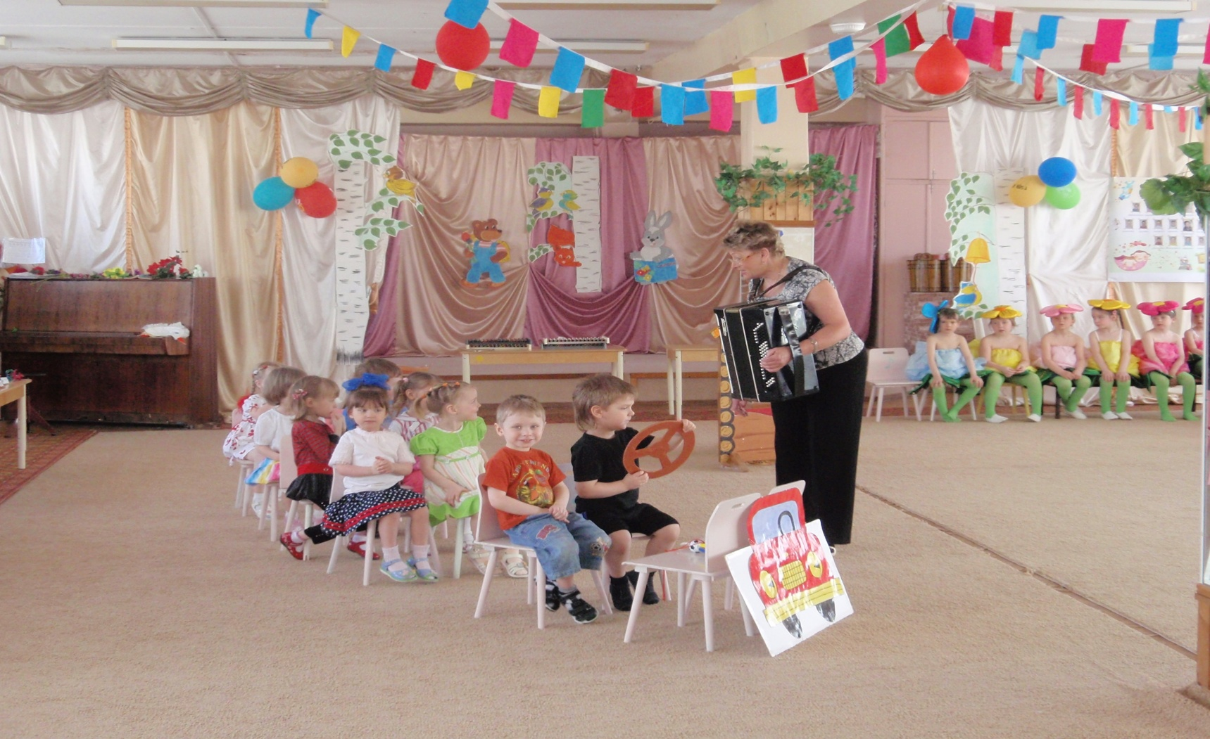

Slide 16
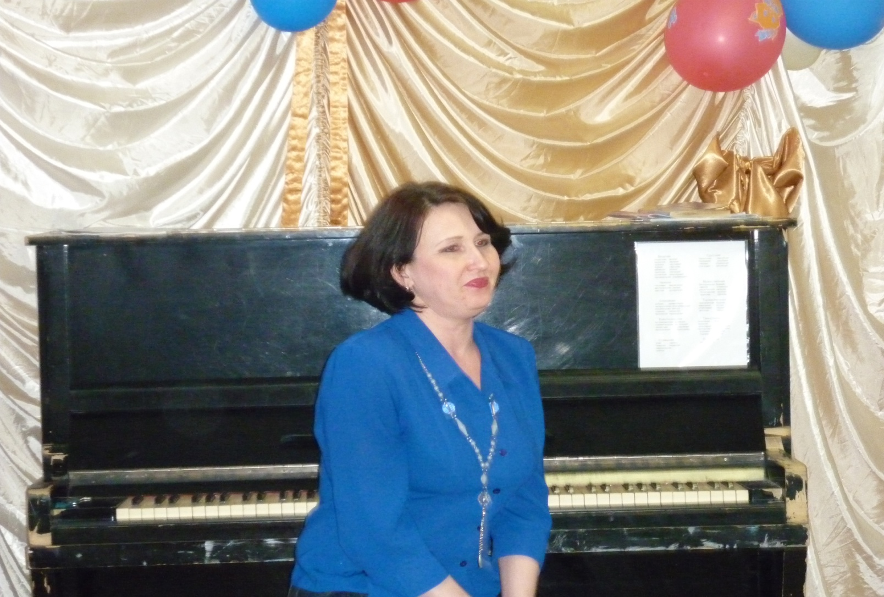

Slide 17
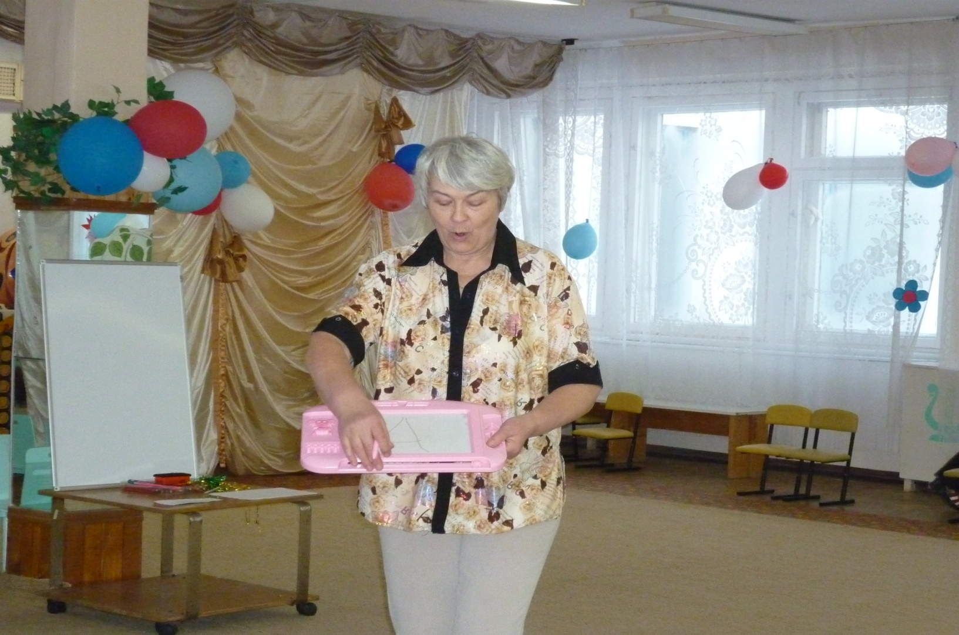

Slide 18
Цель работы логопеда с семьей
Оказание квалифицированной помощи и поддержки родителям;
Помочь близким взрослым создать комфортную для развития ребенка семейную среду;
Создать условия для активного участия родителей в воспитании и обучении ребенка;
Формировать адекватные взаимоотношения между взрослыми и детьми;

Slide 19
Принципы работы логопеда и семьи
Принцип комплексного подхода к организации корреционно- педагогического процесса;
Принцип единства диагностики и корррекцтионно- педагогического процесса;
Принцип сотрудничества между родителями и специалистами, родителями и детьми;
Принцип учета интересов;

Slide 20
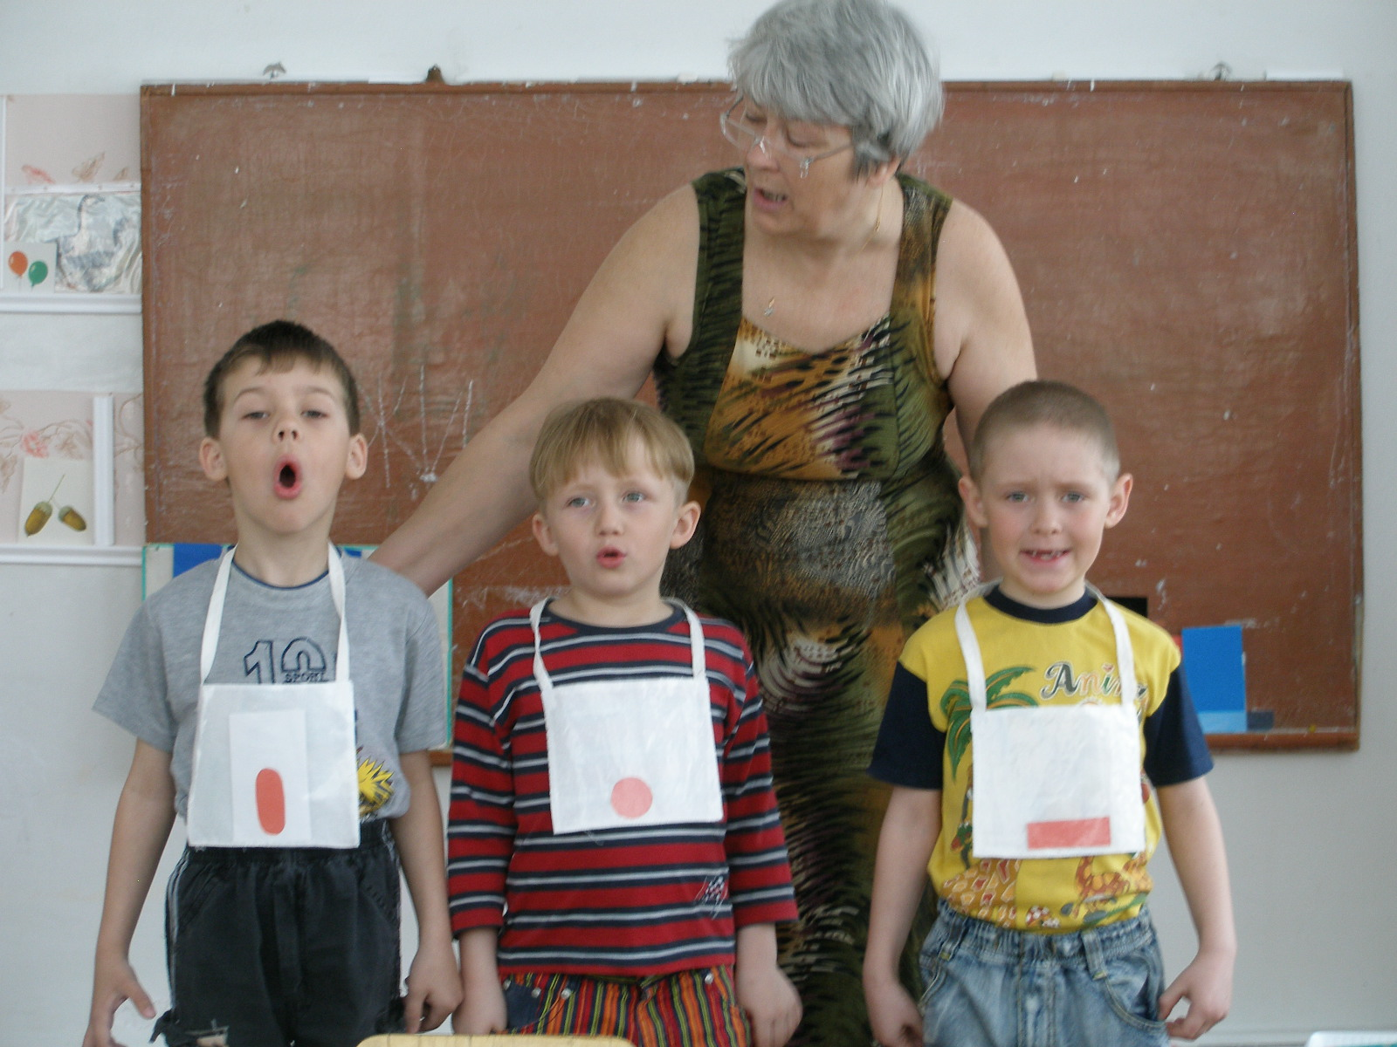

Slide 21
Формы организации работы с родителями
консультативно- рекомендательная работа;
Индивидуальные беседы;
-коллективная работа (лекционно - просветительская)
- практические занятия для родителей;
организация «круглых столов», родительских конференций, детских утренников (речевых праздников)
- индивидуальные практические занятия с родителем и их ребенком;
Подгрупповые практические занятия;

Slide 22
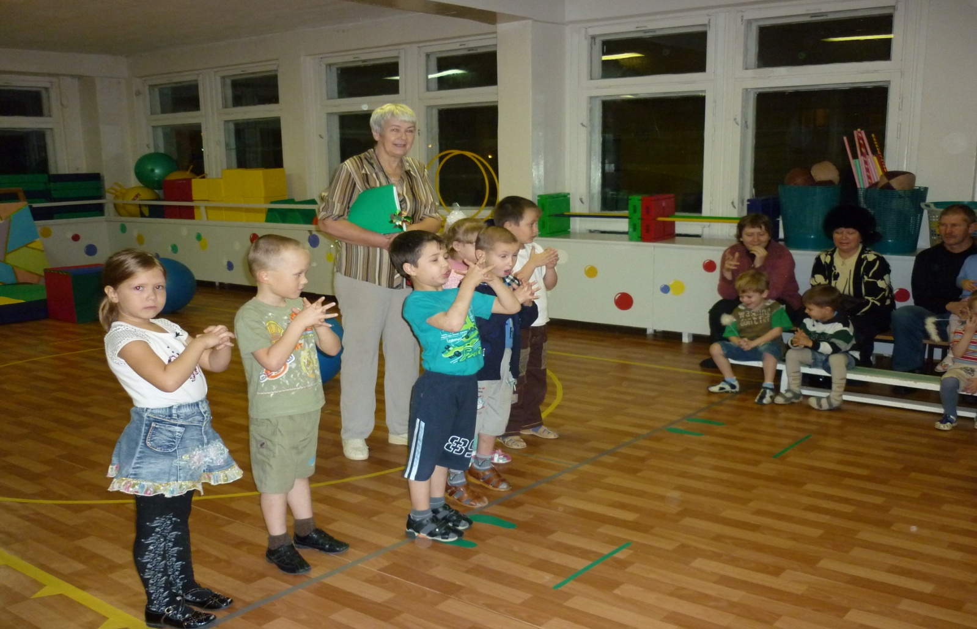

Slide 23
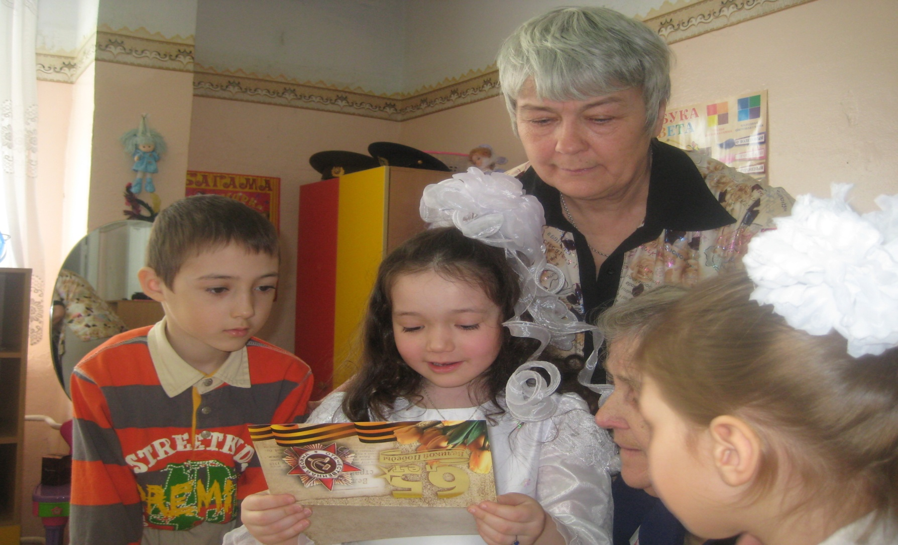

Slide 24
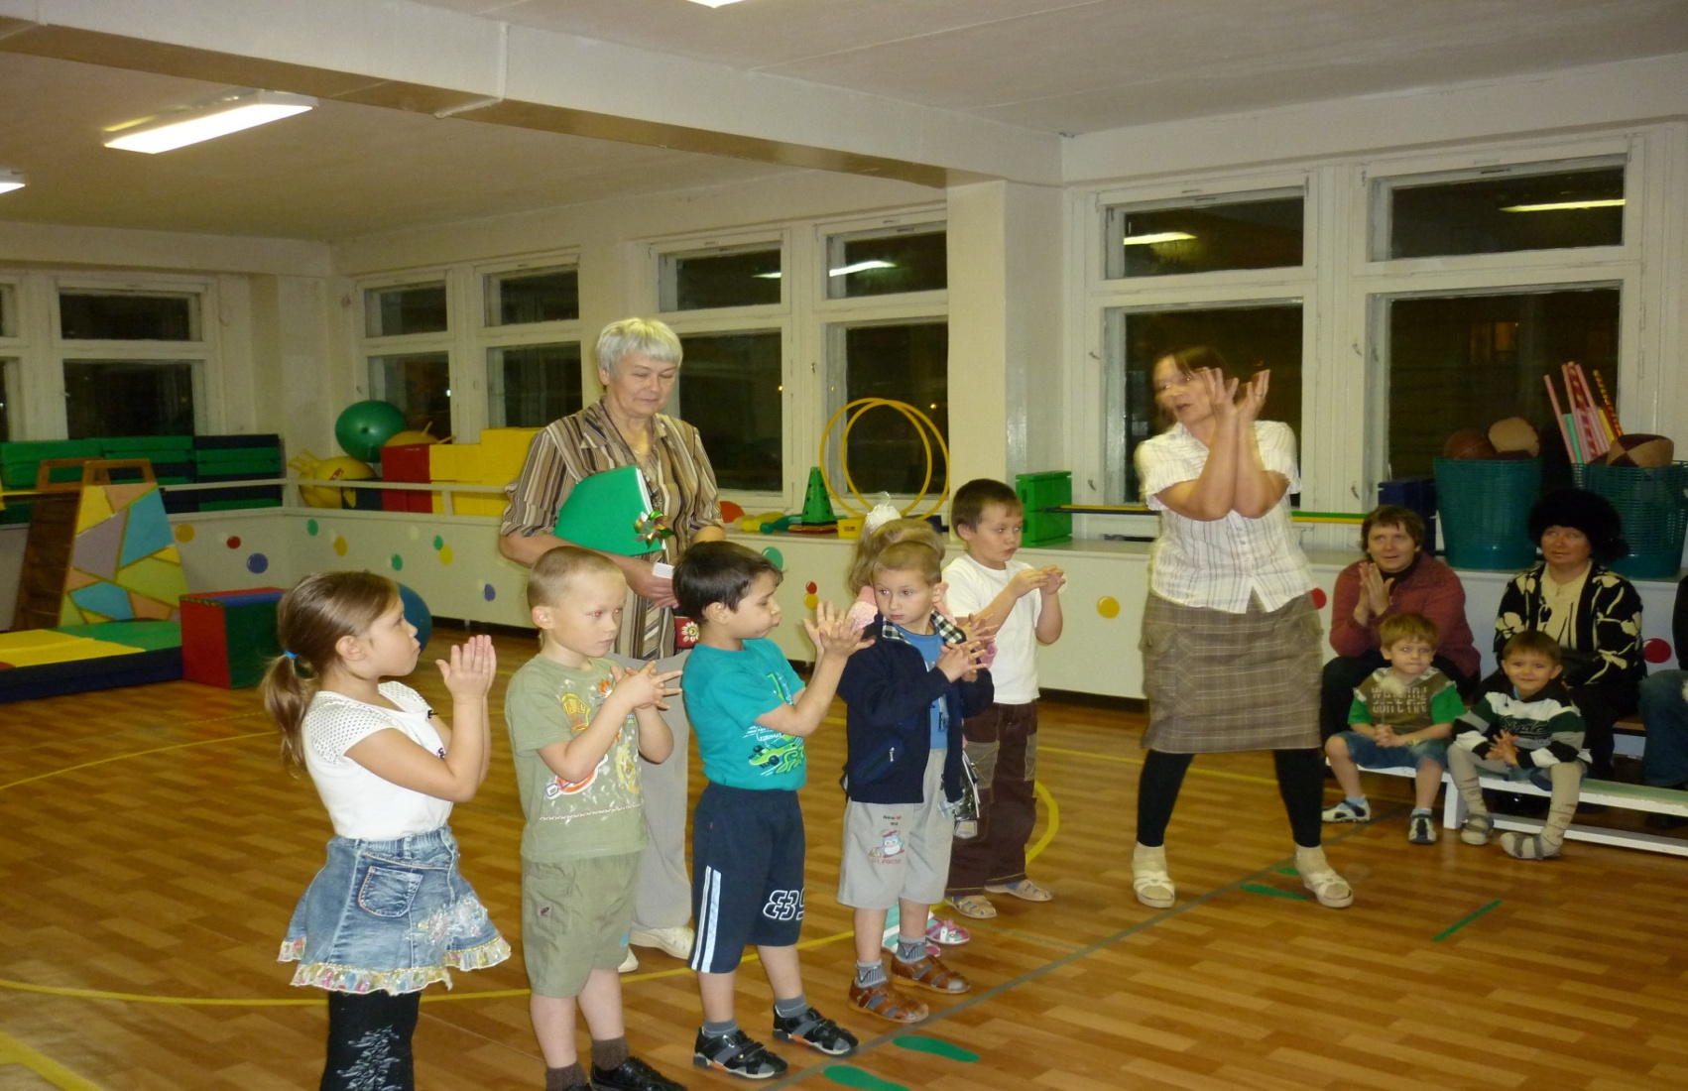

Slide 25
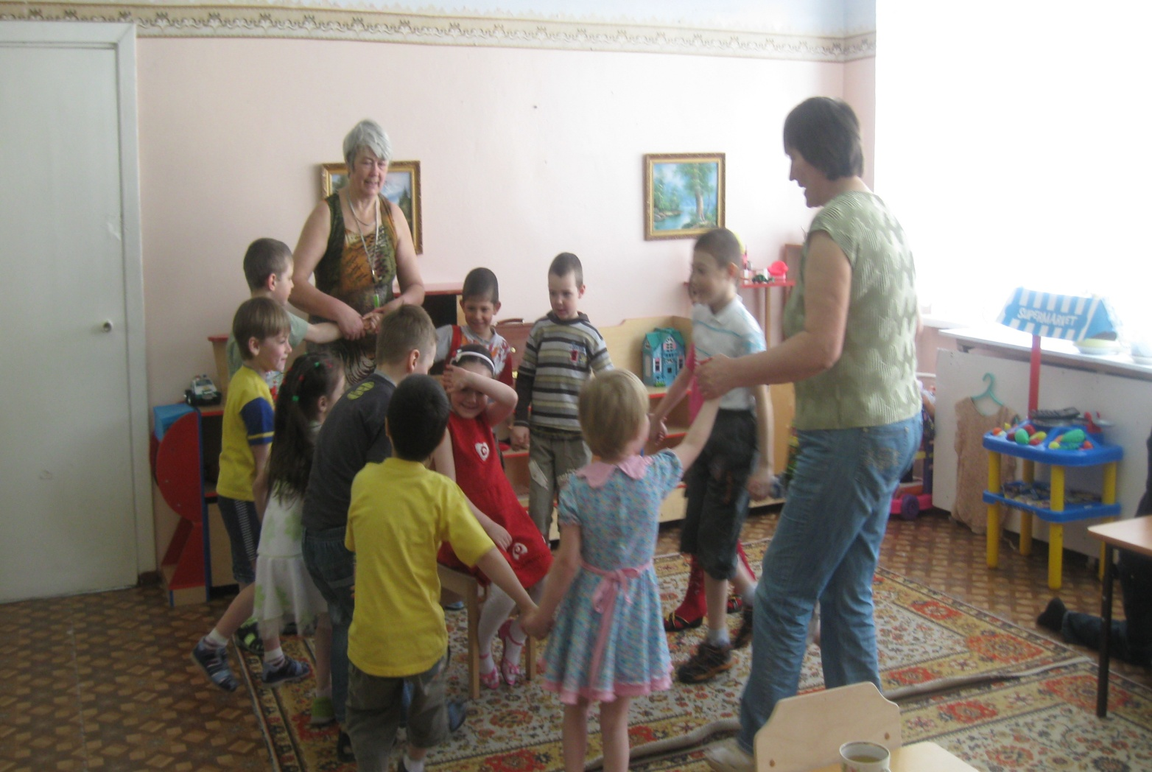

Slide 26
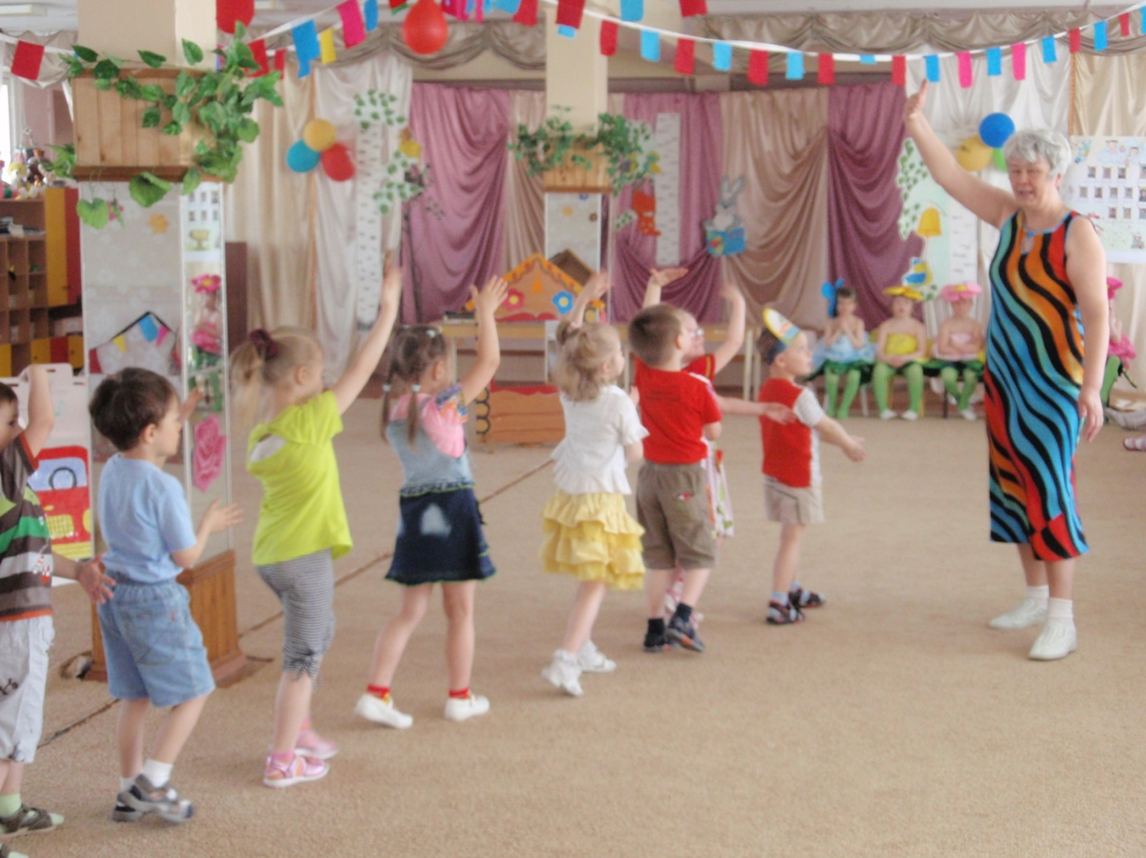

Slide 27
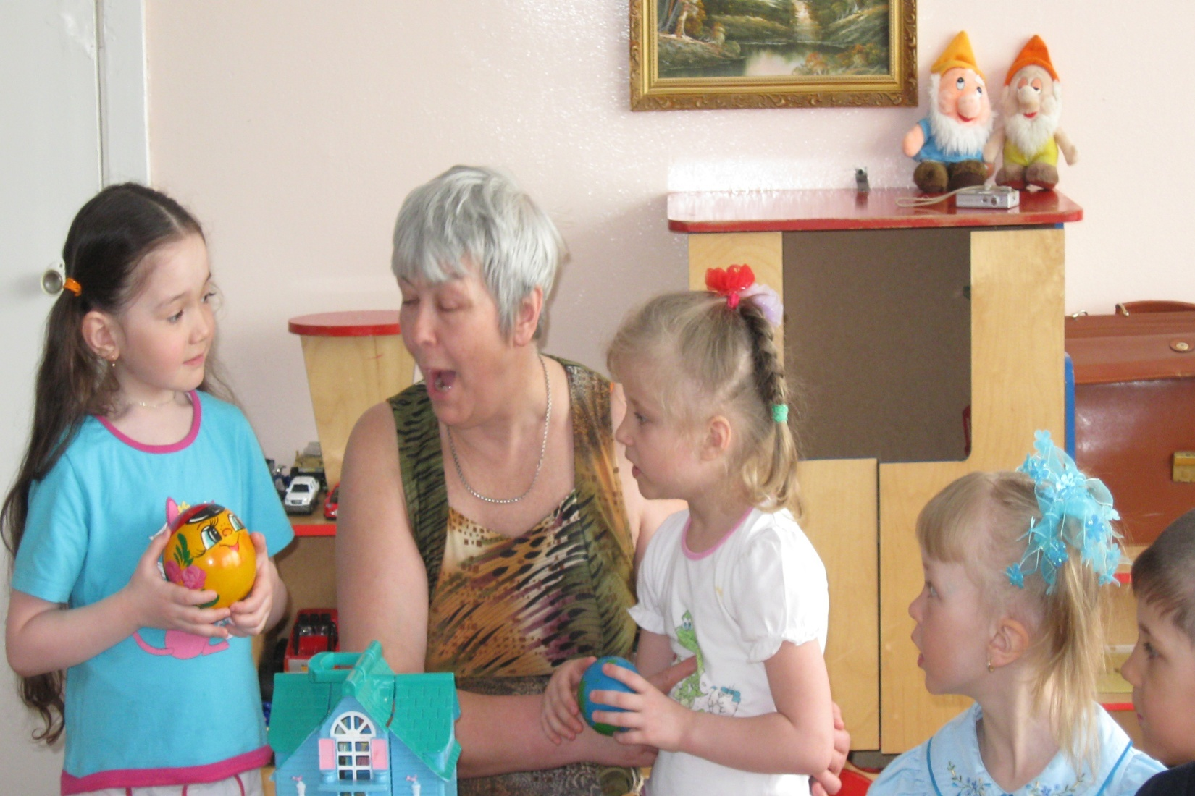

Slide 28
Схема взаимодействия и содержательных контактов логопеда, специалистов, родителей и ребенка с нарушением речи
Родители
Родители
Логопед
Специалисты МДОУ

Slide 29
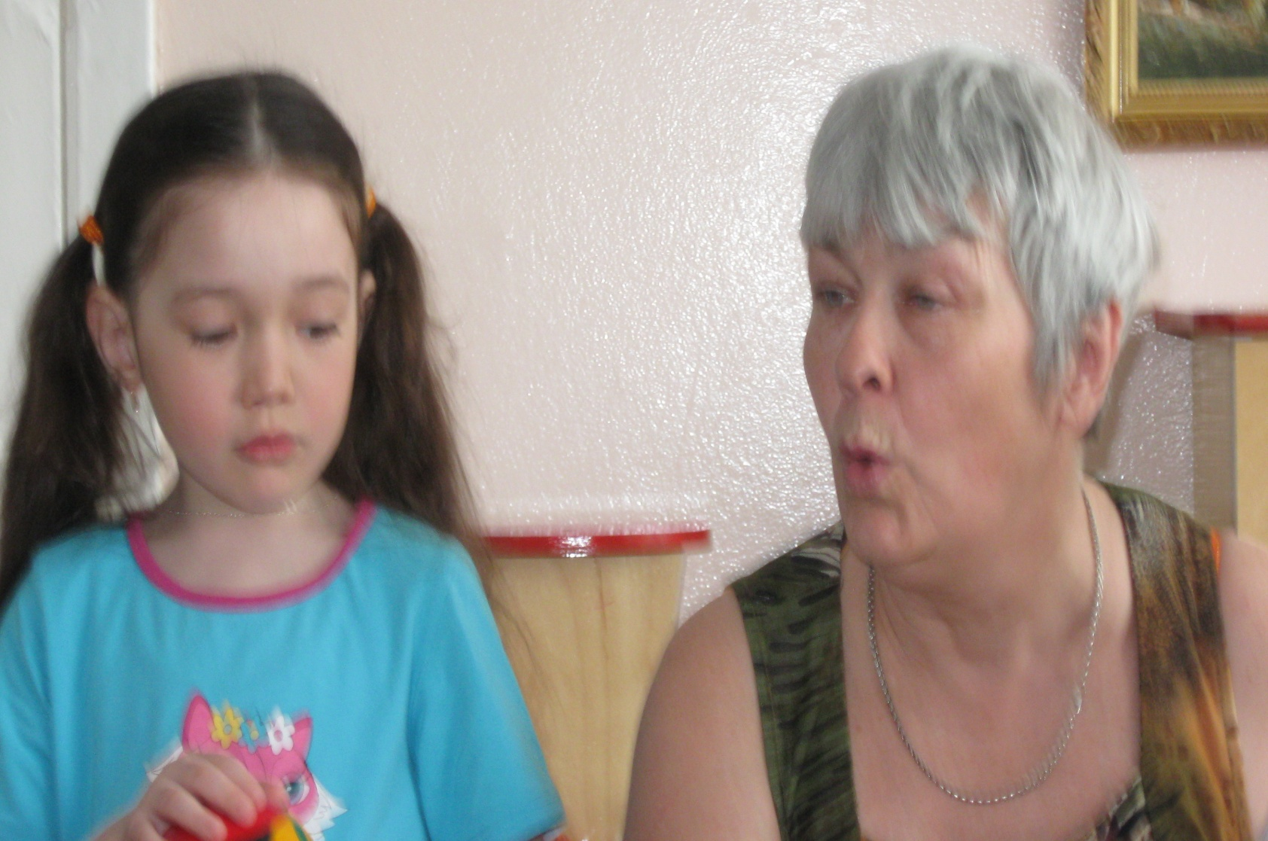

Slide 30
Благодарю за внимание!

